Slide 1
从零学习OpenCV 4
讲师：冯振
Notes:
PPT课件字体建议：
封面标题：雅黑，44号字，小标题，24号
内容标题：雅黑，32号字，正文：雅黑，24号字

Slide 2
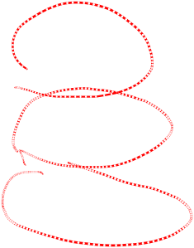
均值滤波
02.
方框滤波
03.
高斯滤波
Notes:
本课整体上可以分为3部分，第一部分就是整个系列课程的介绍，第二部分就是OpenCV的介绍与安装，最后一部分就是为本课程提供的学习交流的社群以及扩展资料。

Slide 3
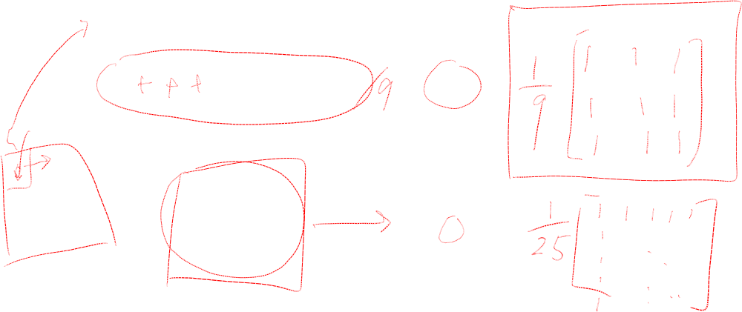
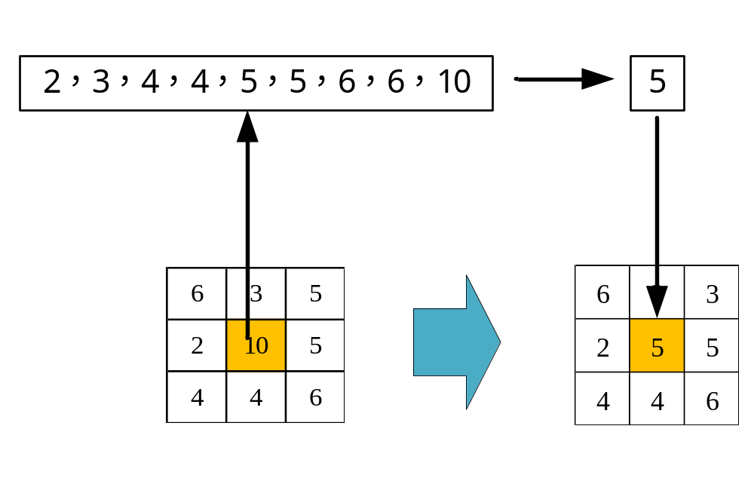
均值滤波原理
均值滤波的步骤：
Step1：求和。
Step2：计算平均值。

Slide 4
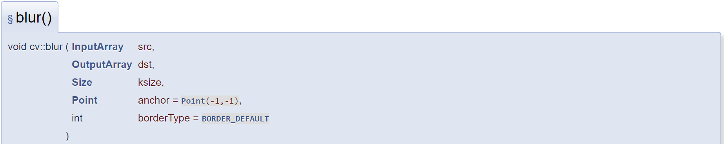
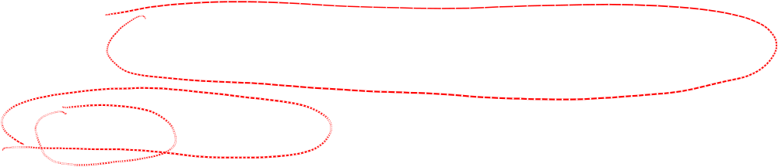
均值滤波函数
src：待均值滤波的图像，图像的数据类型必须是CV_8U、CV_16U、CV_16S、CV_32F和CV_64F这五种数据类型之一。
dst：均值滤波后的图像，与输入图像具有相同的尺寸和数据类型。
ksize：卷积核尺寸。
anchor：内核的基准点(锚点)，其默认值为(-1,-1)代表内核基准点位于kernel的中心位置。borderType：像素外推法选择标志。

Slide 5
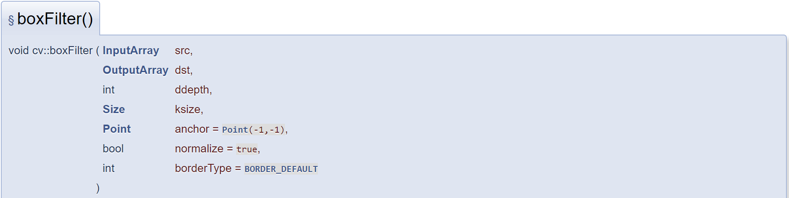
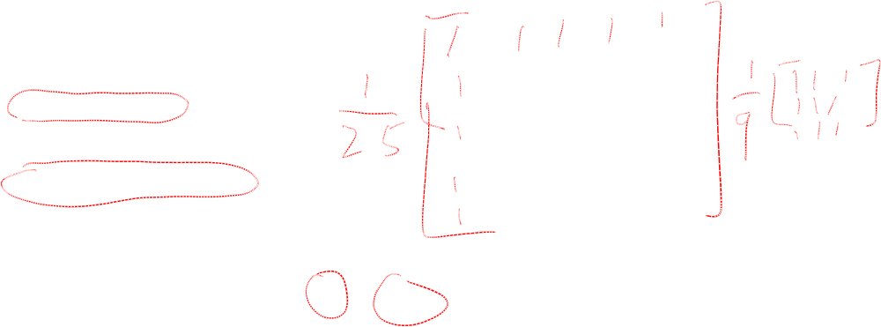
方框滤波函数
src：输入图像。
dst：输出图像，与输入图像具有相同的尺寸和通道数。
ddepth：输出图像的数据类型（深度），根据输入图像的数据类型不同拥有不同的取值范围。
ksize：卷积核尺寸。
anchor：内核的基准点(锚点)，其默认值为(-1,-1)代表内核基准点位于kernel的中心位置。
normalize：是否将卷积核进行归一化的标志，默认参数为true，表示进行归一化。
borderType：像素外推法选择标志。

Slide 6
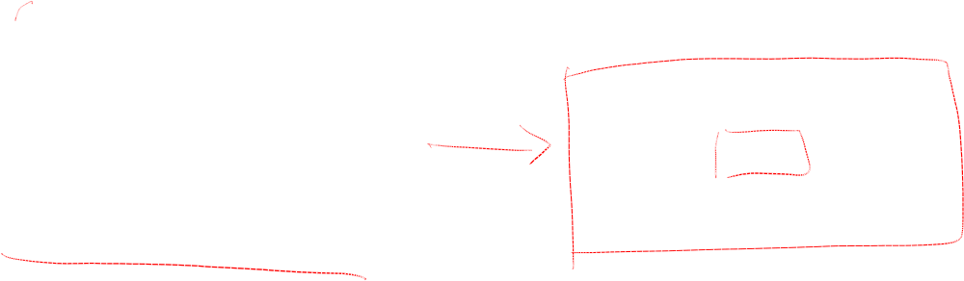
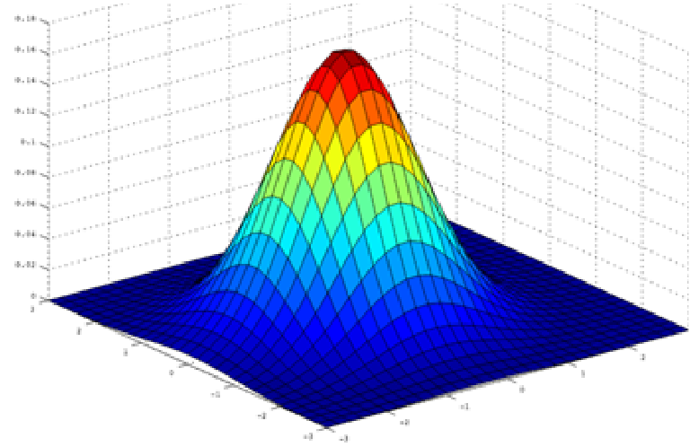
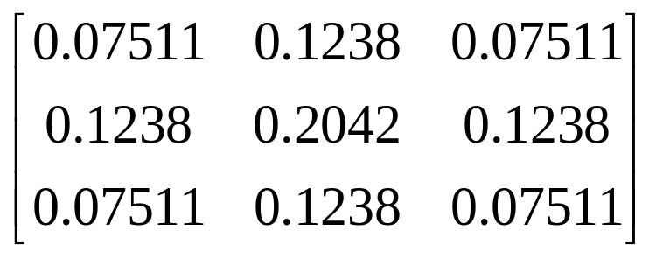
高斯滤波原理
3×3高斯滤波器

Slide 7
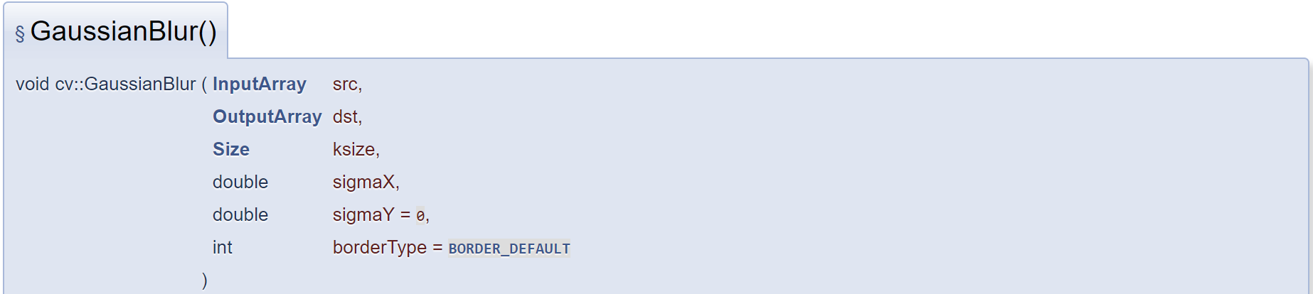

高斯滤波函数
src：待高斯滤波图像，数据类型必须为CV_8U，CV_16U，CV_16S，CV_32F或CV_64F。
dst：输出图像，与输入图像src具有相同的尺寸、通道数和数据类型。
ksize：高斯滤波器的尺寸，滤波器可以不为正方形，但是必须是正奇数。如果尺寸为0，则由标准偏差计算尺寸。
sigmaX：X方向的高斯滤波器标准偏差。
sigmaY：Y方向的高斯滤波器标准偏差; 如果输入量为0，则将其设置为等于sigmaX，如果两个轴的标准差均为0，则根据输入的高斯滤波器尺寸计算标准偏差。
borderType：像素外推法选择标志

Slide 8

更多学习资源
关注微信公众号：小白学视觉

Slide 9
